Slide 1
e

Slide 2
رایانش ابری و سرویسهای مبتنی بر آن
ارائه دهنده: مهرداد سیف زاده
استاد راهنما: استاد دفتری
آبان 1390

Slide 3
فهرست عناوین
چکیده
رایانش ابری چیست؟
عناصر زیر بنایی
خدمات
مزایای استفاده
نقاط ضعف
خلاصه نتیجه گیری

Slide 4
چکیده
رایانش ابری (cloud computing) فناوری جدیدی در جهت پردازش در سرورهای بزرگ و ارائه نتایج بر روی کامپیوتر کاربران.
این پردازشها در ابر انجام می شود و بدین دلیل ابر نامیده چون با وجود لایه های مختلف از دید کاربر پنهان است و استفاده کنند فقط از آن لذت می برد. در واقع نرم افزارها بجای نصب بر روی سیستم کاربر و اشغال فضا ذخیره سازی، استفاده از حافظه، و پردازشکر بر روی ابرنصب می شود و کاربرانی که قصد استفاده از این نرم افزارها را دارند از طریق اینترنت به ابر متصل و در کثری از زمان با سرعتی بیشتر از اجرای ان در کامپیوتر، اجرا می گردد.

Slide 5
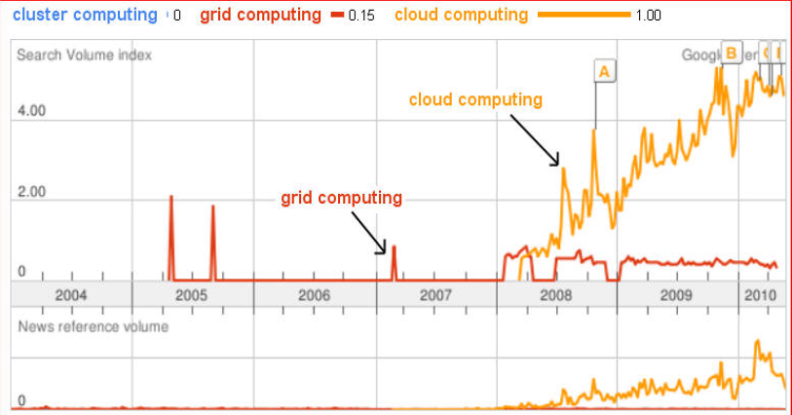
رایانش ابری چیست؟
پردازش و محاسبات از اهداف اصلی پیدایش کامپیوتر بوده. بعد از پیشرفته تر شدن دنیای کامپیوتر به فکر اتصال چند کامپیوتر برای پردازش قویتر افتادند.
در ابتدا بحث پردازش خوشه ای ClusterComputing و بعد GridComputing ولی چندان راه به جایی نبردند ولی با معرفی و طراحی مدلی جدید بنام پردازش ابری cloud computing دنیای پردازش و محاسبات به کلی تغییر کرد و راحتی را به تمام کاربران و ارائه دهندگان هدیه کرد.
cloud
computer
Network=
Super computer
Cluster & grid

Slide 6
رایانش ابری چیست؟
Cloud computing از دید زیر ساخت ، به گونه ای سیستم های توزیع شده موازی طلقی می گردد که مجموعه ای از سیستمهای مجازی که به هم متصل هستند را شامل می شود. این کامپیوترها بطور پویا عرضه شده و به عنوان یک یاچند منبع محاسباتی یکپارچه بر اساس توافقات سطح سرویس ارائه می شود.
Cloud computing مدلی برای داشتن دسترسی آسان و بنا به سفارش شبکه ، به مجموعه ای از منابع محاسباتی پیکر بندی پذیر( مثل شبکه ها، سرورها، فضای ذخیره سازی، سرویس ها و برنامه ها کاربردی) که بتواند با کمترین کار و زحمت یا نیاز به دخالت فراهم کننده سرویس، به سرعت فراهم شده یا آزاد گردند.
Cloud computing به معنی توسعه و بکارگیری فناوری کامپیوتر بر مبنای اینترنت می باشد . در واقع قابلیتهای کامپیوتری به صورت یک سرویس اینترنتی به کاربر عرضه می شود.

Slide 7
رایانش ابری چیست؟
دنیا به سمت پیشرفت فناوری و آسان تر شدن کارهای روزمره است. دیگر نیاز نیست برای ایجاد و ویرایش یک سند یا ویرایش یک عکس برنامه ورد یا فتوشاپ را بر روی کامپیوتر خود نصب کنید بلکه تمام این ها به آسانی بصورت آنلاین فراهم شده است.
ایده اصلی رایانش ابری ارائه خدمات نرم افزاری و سخت افزاری از طریق اینترنت به کاربران و سازمانها در تمام سطوح.
نرم افزار، قدرت پردازش، فضای ذخیره سازی و پایگاه داده ها از جمله خدماتی است که توسط غولهای سخت افزاری و نرم افزاری دنیا ارائه می شود.
کاربران در ازای میزان استفاده و خدماتی که دریافت می کنند پول پرداخت می کند(a pay – per – use)
در رایانش ابری داده ها و اطلاعات روی ابر ذخیره می شود و همیشه و در همه جا به آن دسترسی دارد.
کاربران نیاز به سخت افزار پر قدرت ندارند.

Slide 8
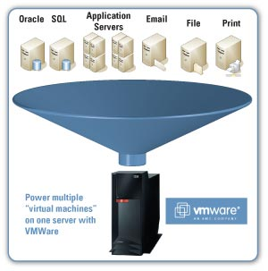
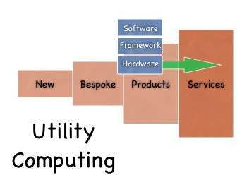
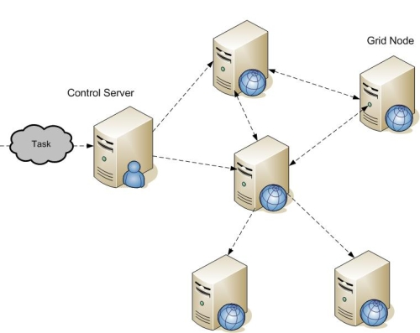
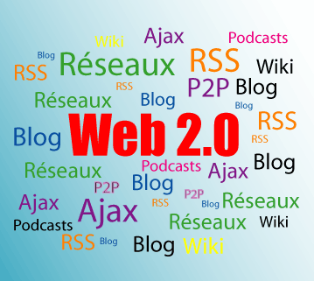
عناصر زیر بنایی
Virtualization: هدف از آن تقسیم یک سیستم سخت افزاری به چندین سیستم مستقل از هم که استفاده بهینه از سخت افزارمی شود. در پردازش ابری بصورت VirtualService می باشد که با ایجاد یک لایه انتزاعی بر روی کلیه منابع فیزیکی و سرورها، امکان مدیریت پویای منابع فیزیکی را فراهم می کند.
Grid Computing: در این فناوری دستگاه های سخت افزاری را از طریق شبکه( اترنت یا اینترنت) بهم متصل می کنند تا از توان و قدرت انها به صورت مجتمع استفاده کنند ولی با رایانش ابری تفاوت دارد چون در آنجا قدرت رم و سی پی یو با هم ادغام شده برای اهداف خاص(سوپر کامپیوتر) ولی این جا برای پردازش های سنگین از توان چند سرور به صورت مجتمع استفاده می شود.
UtilityComputing: نوعی از خدمات پردازشی و محاسباتی است که کاربر به میزان خدماتی که دریافت می کند پول پرداخت می کند مثل آب و برق و گاز و تلفن که از زیر ساختها و طریقه ارائه خدمات جزئیاتی نمی داند.
web2: تا چند دهه گذشته فضای اینترنت و وب استاتیک بود ولی حالا با نگاهی اندک به سایتها از پویا بودن و نرم افزارهای تحت وب آگاه می شوید در واقع وب2 نسخه تکامل یافته وب برای نصل جدید وب است مثلا فیس بوک یا توییتر. که در گذشته قبل از ظهور آنها کاربران فقط قادر به بهره برداری از اطلاعات بودند ولی حالا می توانند خودشان در آن اطلاعات قرار دهند ، اطلاعات قبلی را ویرایش کنند، برای دیگران ارسال کنند، نظر و پیشنهاد درباره مطلبی بدهند.

Slide 9
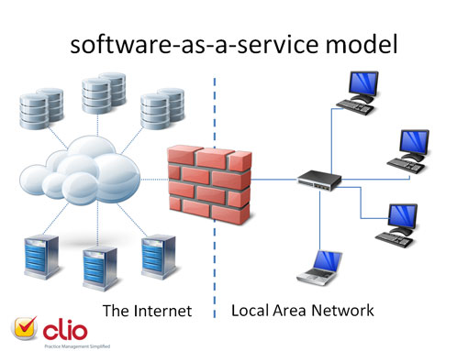
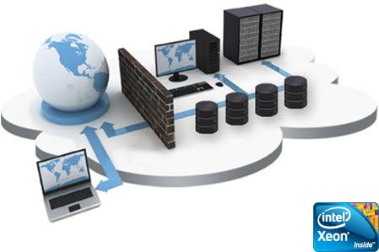
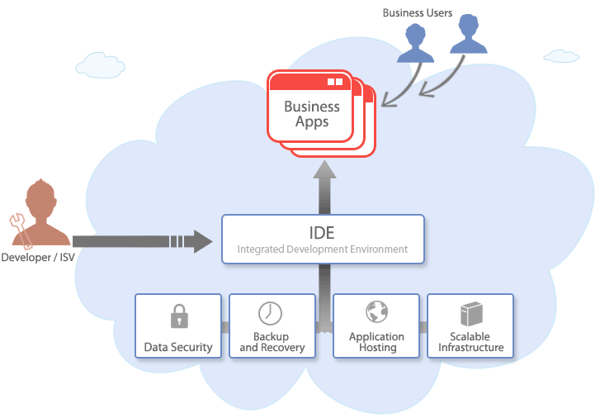
خدمات
خدمات ابر بر طبق سه شکل مختلف ارائه می شود :
نرم‌افزار ابری به عنوان سرویس (SaaS) چیزی که برای مشتری فراهم شده است برنامه کاربردیِ فراهم کننده است که بر روی زیرساخت ابری، در حال اجراست و توسط دستگاه‌های کلاینت‌ مختلف از طریق یک رابط برای کلاینت ضعیف همچون مرورگر وب (مثل: ایمیل وبی) در دسترس است. مشتری زیرساخت ابری، شبکه، سرورها، سیستم‌های عامل، فضای ذخیره سازی زیرین یا حتا نرم‌افزار کاربردی را مدیریت یا کنترل نمی‌کند، البته به جز تنظیمات محدود پیکربندی‌های برنامه در سطح کاربر.
بستر ابری به عنوان سرویس (PaaS ) مشتری امکان دارد که برنامه‌کاربردی ساخته شده توسط خود را بر روی زیرساخت ابری قرار دهد. این برنامه با استفاده از زبان‌های برنامه‌نویسی و ابزارهایی که توسط فراهم‌کننده پشتیبانی می‌شوند (مثل: جاوا، پایتون، دات‌نت) ساخته شده است. مشتری زیرساخت ابری، شبکه، سرورها یا فضای ذخیره‌سازی زیرین را مدیریت یا کنترل نمی‌کند اما بر روی برنامه کاربردی قرارداده شده و احتمالا پیکربندی محیط میزبانی (هاست) برنامه کنترل دارد.
زیرساخت ابری به عنوان سرویس (IaaS ) امکانی که برای مشتری فراهم آوری شده توان پردازشی، فضای ذخیرسازی، شبکه‌ها و دیگر منابع پایه‌ای رایانشی است به گونه‌ای که مشتری می‌تواند نرم‌افزار دلخواه خود که می‌تواند شامل سیستم‌های عامل و برنامه‌های کاربردی باشد را قرار داده و اجرا کند. مشتری زیرساخت ابری زیرین را مدیریت یا کنترل نمی‌کند ولی بر روی سیستم‌های عامل، فضای ذخیره‌سازی، برنامه‌های قرارداده شده و احتمالا گزینش اجزا شبکه‌بندی (مثل: دیواره‌های آتش، همسنگ(متعادل) کننده بار) کنترل دارد.

Slide 10
انواع مختلف ابر
ابر خصوصی: ابرهای خصوصی برای کاربران دسترسی سریع به منابع رایانشی موجود درون زیرساخت سازمان را فراهم می‌سازد.
ابر عمومی: ابرهای عمومی دسترسی به منابع رایانشی را برای عموم روی بستر اینترنت فراهم می‌کنند.
ابر آمیخته: ابر آمیخته منابع رایانشی ( مانند سرورها، شبکه ، فضای ذخیره‌سازی و…) را که از یک یا چند ابر عمومی و یک یا چند ابر خصوصی گرفته می شود را ترکیب می کند.

Slide 11
جهت تعین سطوح دسترسی و همچنین خط مشی و حوزه سرویس دهی رایانش ابری را به لایه های زیر تقسیم کرده اند:
لایه های ابر
Mobile
Laptop
Pc
لایه کاربردی(client):
این لایه معمولا شامل یک سخت افزار و نرم افزار کامپیوتری است. که برای اجرای برنامه ها روی ابر تکیه دارد. به طوری که بدون وجود اتصال آنلاین با ابر غیر قابل استفاده می شود و خصوصیات زیر را دارد:
نرم افزاری یا سخت افزاری
فقط گیرنده سرویس
عدم کارایی بدون اتصال به ابر
Google app
برنامه ها(application):
این همان لایه saas هست . در این لایه برنامه های کاربردی بصورت سرویس ارائه می گردند.
برطرف کردن نیاز به نصب نرم افزار بر روی سیستم کاربر
کاهش هزینه های بروز رسانی و پشتیبانی
عدم مواجه با سرورها و مسائل امنیتی و کارائی
.net
Java
سکو(platform):
این همان لایه passهست . در این لایه ارائه سرویهای توسعه برنامه های کاربردی صورت می گیرد.
تسهیل در توصعه برنامه های کاربردی بدون هزینه و پیچیدگی در تامین سخت افزار و نرم افزار
ارئه نیازهای اصلی چرخه تولید نرم افزار
network
زیر ساخت(Infrastructure):
این لایه همان iaas می باشد یعنی ارائه زیر ساختهای محاسباتی به عنوان سرویس
ارتباطلات
ذخیره سازی
محاسبات
cisco
سرور(server):
بخش فیزیکی ابر و به سخت افزارها یا نرم افزارهایی که به طور ویژه به خدمات رایانش ابری اختصاص دارند.

Slide 12
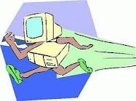
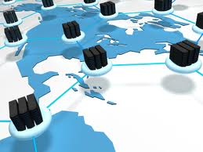
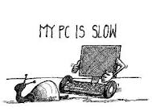
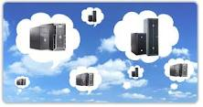
مزایای استفاده از ابر برای کاربران
عدم نیاز به کامپیوترهای قوی چون به ابر متصل می شوید فقط باید مرورگر و اینترنت داشته باشید
کارایی بهینه و سریع کاربران pc در استفاده از کامپیوتر بدلیل بوت سریع و دیگر نیازهای سیستمی
صرفه جویی در خرید و آپدیت نرم افزارها
ظرفیت ذخیره نا محمدود
محافظت از تمام داده ها و اطلاعات کاربران قابلیت اعتماد
امکان دسترسی سهل و آسان توسط کاربران به اطلاعات خود در هر لحظه و هر مکان و توسط هر دستگاهی
مستقل از سخت افزار اگر چند بار ویندوز عوض کنید یا سخت افزار ارتقا بدید اطلاعات سر جای خودش است
دسترسی و کار همزمان در صورتی که همراه گروهی مشغول به کار بر روی پروژه ای هستید به آنها اجازه می دهید کدهای شما را ویرایش کنند

Slide 13
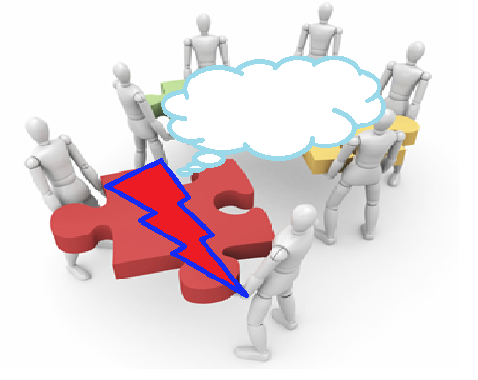
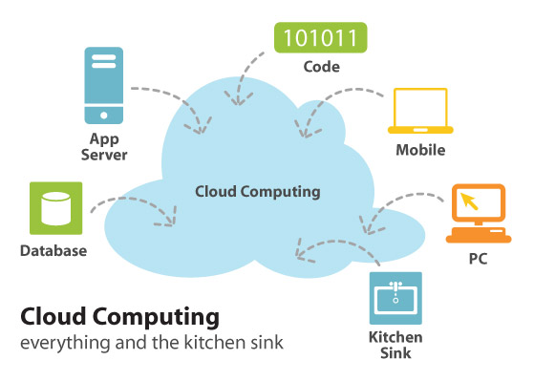
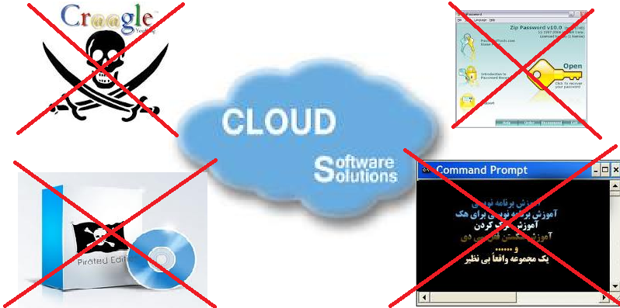
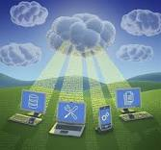
مزایای استفاده از ابر برای توسعه دهندگان
راحتی توسعه چون دیگر قرار نیست روی انواع مختلفی از سخت افزارها نصب شود روی سرور نصب می شود و نتیجه روی تمام سیستمها کامپیوتری نمایش می یابد.
امنیت بیشتر به دلیل در امان بودن از دست هکرهای نرم افزاری
تعدد مشتری چون نرم افزار تولیدی روی هر وسیله ای که به اینترنت متصل شود راه اندازی می شود
عدم نیاز به امور محاوره ای برای نشر نرم افزار در بازار یا مشارکت با شرکتهای پخش
پشتیبانی راحت و بی دردسر
تمرکز بر روی تولید محصول با کیفیت بیشتر بدلیل نداشتن مشکلات فوق

Slide 14
نقاط ضعف
رایانش ابری
اطمینان
سرمایه دار
حریم خصوصی
رایانش ابری
اینترنت
عدم همکاری

Slide 15
شرکتها برای تشویق مشتریان بیشتر برای خرید محصولات در ازای ارائه سرویسهای پردازش ابری
آینده پردازش ابری
شغلی جدید و رشته های آکادمیک جدید ( مسآله ای که برای هوش مصنوعی اتفاق افتاد)
عدم نیاز به سخت افزار های قدرتمند
افزایش اعتماد و سابقه درخشان برای جلب رضایت استفاده کنندگان
Cloud computing
ارائه راه کارهای جدید برای اتصال با اینترنت کم سرعت و آفلاین
به کار گیری سیستم عاملهای رایگان و در راس آنها لینوکس
توسعه بازار کسب و کار نرم افزار بدلیل بسته شدن دست هکرها برای هک نرم افزارها

Slide 16
خلاصه و نتیجه گیری
پردازش ابری فناوری نوین برای بکارگیری توان پردازشی پردازنده های با قدرت بالا و انتقال برنامه های سنگین به ابر برای اجرا و معاف کردن کاربران برای خرید سیستمهای گران قیمت جهت اجرای این نرم افزارهای می باشد.
بدلیل مشکلات فراوان این فناوری در حال حاظر توسط بزرگان نرم افزاری و اینترنتی دنیا عرضه می شود ولی دیری نمی انجامد که این فناوری چنان جای خود را در دنیای کامپیوتر باز کند که حتی رشته های دانشگاهی هم درباره آن(مثل هوش مصنوعی) ایجاد شود.
البته بدلیل نبود اینترنت مطلوب باعث عدم بهره برداری هر چه بهتر و بیشتر از آن شده است. ولی امید است در آینده مدلها و راهکارهایی معرفی شود که با اینترنت کم سرعت و بصورت آفلاین نیز با ابر کار کرد.
پردازش ابری باید برای دانشجویان رشته های کامپیوتری به خوبی تفهیم شود و شاید این مشعل این فناوری بدستان دانشجویانی دیگر مانند سران گوگل و یاهو و اچ پی و ... فروزان شود.

Slide 17
منابع
[1] Anthony , T. Velte , “Cloud Computing:A Practical Approach” , mcgrawhill , 2010
[2] Armbrust , Michael , “Above the Clouds: A Berkeley View of Cloud Computing” , Berkeley edu , 2009
]3[غانم زاده، ناصر، “ رایانش ابری “ ، دانشگاه صنعتی اصفهان ، 1390
]4[ سلطانی ، غلامرضا ، “ آشنایی با فناوری جدید cloud computing “ ، 1389

Slide 18
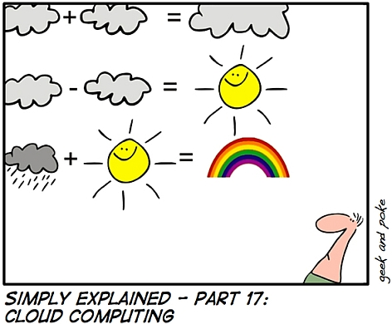
comput
سوال؟
cloud
Cloud computing
cloud
comput
?
rain
پایان
نمایش فیلم

Slide 19
Windows azure cloud operation system
سیستم عامل ابری شرکت مایکروسافت

Slide 20
Paas
خدمات برنامه نویسی مایکروسافت و توسعه دهنده بر مبنای paas

Slide 21
Photoshop
فتوشاپ بر طبق سرویس ابری

